Slide 1
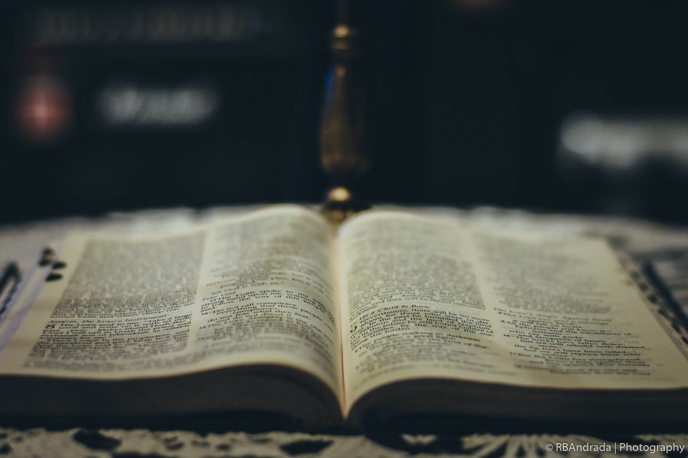
كن مطيعاً
١ يوحنا
د. ريك غريفيث • كنيسة كروسرودز الدولية بسنغافورة موقع• BibleStudyDownloads.org

Slide 2
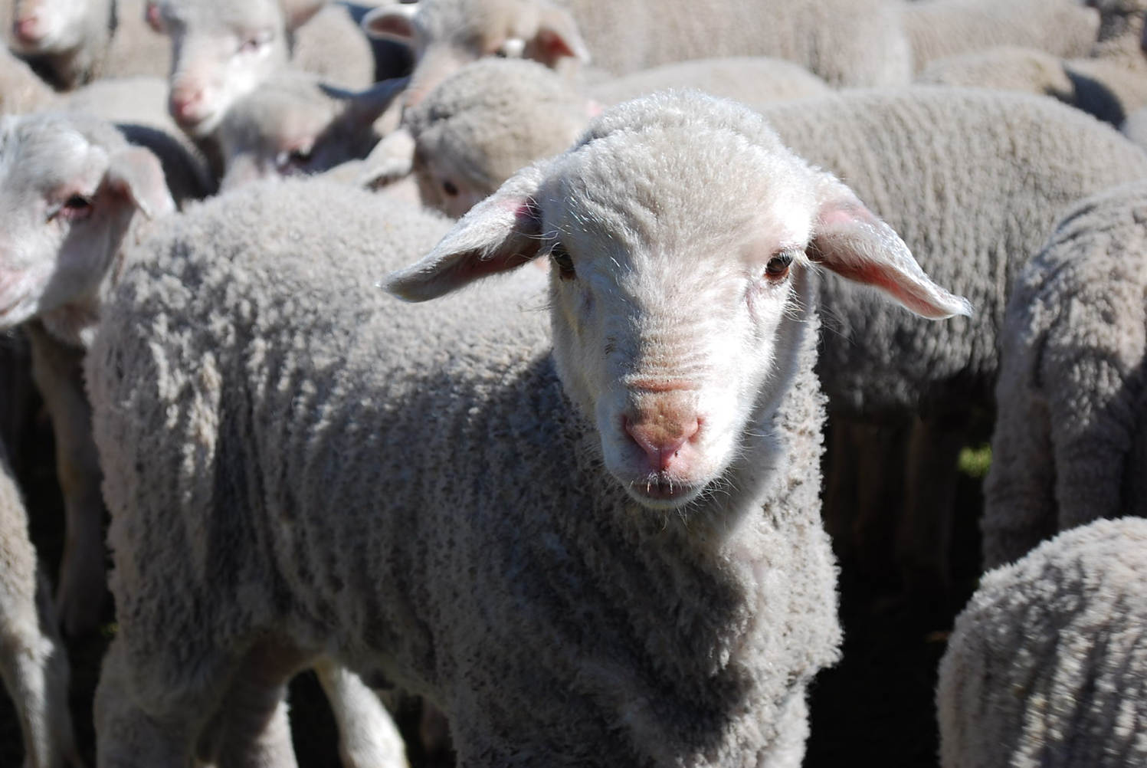
نحن غنم.
Notes:
The animal that the Bible compares us to most is the sheep. Why do you think that is so?

Slide 3
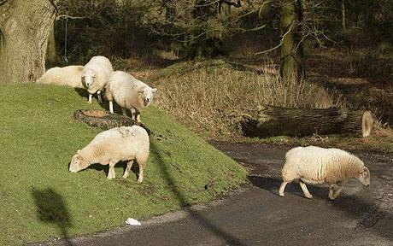
تميل الأغنام إلى الضلال
١ يوحنا
Notes:
It’s because sheep easily lose their way—like us!

Slide 4
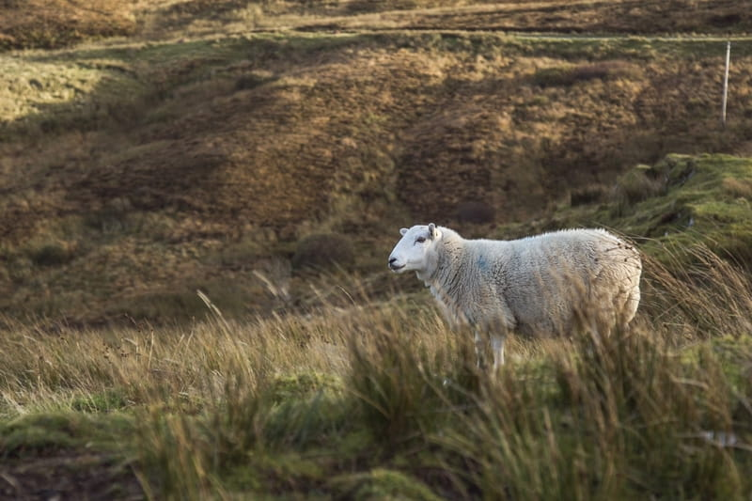
الأغنام الضائعة تصبح وحيدة
Notes:
الأغنام حيوانات علائقية، لذا فإن الابتعاد عن القطيع يجعلك وحيدًا.

Slide 5
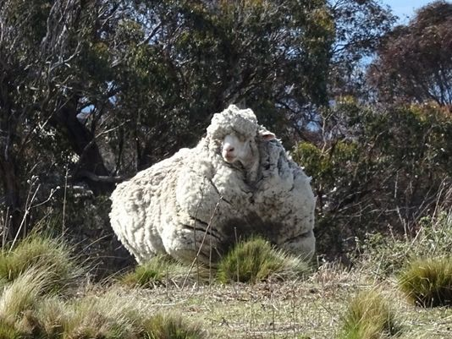
تميل الأغنام إلى العودة
Notes:
هذا أحد الخراف وأسمه كريس ضاع في أستراليا. في عام 2015 تم العثور عليه من قبل مشاة الأدغال بعد حوالي 6 سنوات من البحث. كما ترون صوفه الثقيل الذي يبلغ 90 رطلاً.

Slide 6
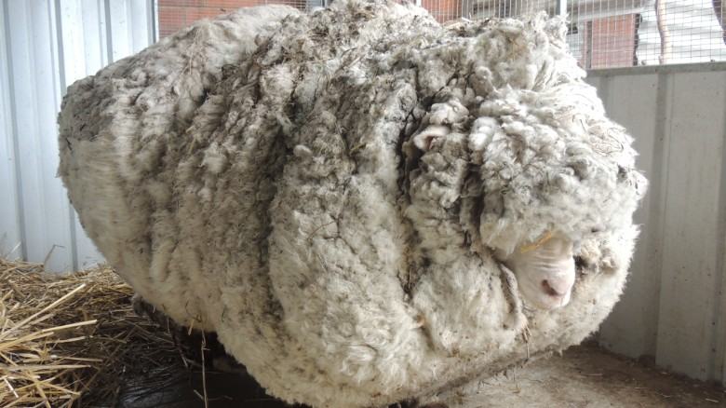
لكن الضلال له ثمن.
Notes:
إن عوائق الابتعاد تشكل عبئًا كبيرا، على الأغنان كما على الإنسان أيضًا.
مات كريس، الخروف المشهور بصوفه
بقلم إليزابيث وولف وسعيد أحمد، سي إن إن
تم التحديث في الساعة 1623 بتوقيت غربنتش، (0023 بتوقيت هونغ كونغ) 22 تشرين الأول 2019
مات الخروف كريس في موطنه Little Oak Sanctuary.
(CNN) عاس الخروف، إذا صح القول، حياة كاملة ورقيقة، محبوبًا من قبل جميع معجبيه في جميع أنحاء العالم بسب صوفه الفريد.
مات في موطنه في Little Oak Sanctuary. حيث كان يعيش منذ اعتلائه الشهرة في عام 2015.
في حين ينبغي تقدير كريس لصفاته المحبوبة العديدة – فكروا في عينيه اللطيفتين وأنفه المائل بلطف – فقد أصبح مشهورًا عالميًا بعد أن أصبح صاحب الرقم القياسي العالمي غير الرسمي في امتلاكه أكبر صوفٍ نامٍ.
تم العثور عليه خارج العاصمة الاسترالية، كانبيرا، مغطى بكمية من الصوف، ما يقرب من 90 رطلاً، حتى أنه بالكاد كان يستطيع المشي.
عندما تم العثور عليه، كان كريس يحمل على جسده ما يعادل سنوات من الصوف، مما جعل من الصعوبة عليه أن يمشي.
أعلنت Little Oak Sanctuary موت الخروف الأسطوري يوم الثلاثاء في في منشور على الفسبوك:
"نشعر بالحسرة لفقدان هذه الروح العذبة، والحكيمة، والودية،" كما جاء في المنشور.
حرصت Little Oak Sanctuary على النظر إلى كريس أكثر من مجرد عرض مبهر مع احترامه كرفيق.
"لقد كان أكثر من هذا بكثير، بل وأكثر من ذلك بكثير،" كما قال المنشور. "وسوف نتذكره على كل ما كان عليه – شخصًا، وليس شيئًا – هنا معنا، وليس من أجلنا. أرقد بسلام عزيزي كريس."
أولئك الذين يريدون إعلان الحداد على وفاة كريس أن يشاهدوا الصوف المعروض في المتحف الوطني الاسترالي.

Slide 7
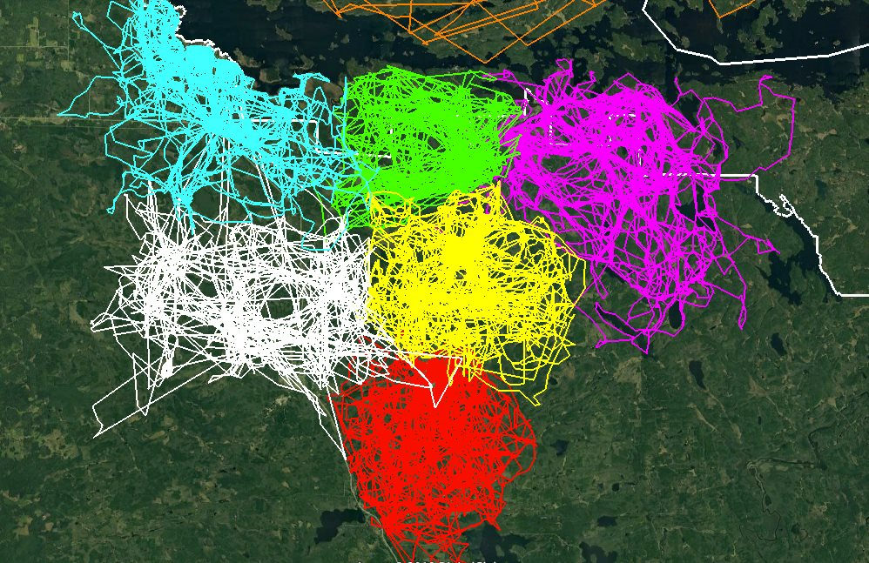
يُظهر التتبع بنظام تحديد المواقع مقدار
قطعان الذئاب التي تتجنب نطاق بعضها البعض
Notes:
بدلاً من أن نكون مثل الغنم، علينا أن نكون مثل الذئاب! "ماذا؟" قل أنت.
حسنًا، أثبتت الذئاب مؤخرًا أنها تتقن البقاء معًا. أظهرت دراسة أجريت منذ عام 2015 في مينيسوتا أن قطعان الذئاب تتجنب نطاق بعضها البعض. تم تعقب مجموعة من الذئاب عبر نظان تحديد (GPS) باستخدام اللون وتُظهر النتائج أنهم يبقون جميعًا ضمن النطاق الخاص بهم، ومن المؤسف أن المسيحيين لا يمكنهم الاستمرار مع التعاليم الجديدة التي تلقيناها. بدلاً من ذلك، فنحن نميل لأن نكون مثل الأغنام التي تنحرف بعيدًا.
وهذا يقودنا إلى سؤالنا لهذا اليوم:
.......................................
يُظهر نظام تتبع المواقع العالمي (GPS) كم من قطعان الذئاب التي تتجنب نطاق بعضها البعض وتم بناء هذه الصورة لتتبع نظام تحديد المواقع العالمي (GPS) لعدة ذئاب في ست مجموعات مختلفة حول متنزه فوياجير الوطني ضمن مشروع ذئاب فوياجير. هي صورة رائعة عن مدى تجنب قطعان الذئاب نطاق بعضها البعض بشكل عام.
في متنزه فوياجير الوطني، تبلغ مساحة المنطقة النموذجية للذئاب حوالي 50-70 ميلاً مربعًا وهذا يتغيّر من سنة إلى أخرى. هذا يتعلق بحجم المناطق المميزة بألوان مختلفة. ويمثل الخط الأبيض حدود المتنزه الوطني.
كما موضح بشكل جميل لهذه الرسوم المتحركة، عمومًا تتجنب قطعان الذئاب التواجد حول بعضها البعض إلا إذا كانت تتقاتل من أجل الطعام الذي قد يكون غير متوفر. وعند حدوث ذلك، قد يشاركون في معارك مع مجموعت أخرى من أجل الاستمرار في الحصول على موقع معين بالإضافة إلى الطعام الموجود فيه.
تحتاج الذئاب أيضًا لتغيير مناطقها بسبب الآنشطة البشرية. فعندما يقوم الناس بإزالة جزء من بيئتهم الطبيعية، يتوجب عليهم إيجاد طريق جديدة للوصول إلى مصادر طعامهم. قد يخلق هذا صراعات بين قطعان الذئاب المختلفة بسبب تجاوز حدودها.
...................................................
https://earthlymission.com/gps-tracking-shows-how-much-wolf-packs-avoid-each-others-range/
تم الوصول إليه في 8 كانون الثاني 2020
يدرس مشروع ذئاب فوياجير الذئاب وفرائسها (حيوان الموظ والغزلان والقنادس) خلال فصل الصيف في هذا المتنزه الوطني وما حوله في مينيسوتا.

Slide 8
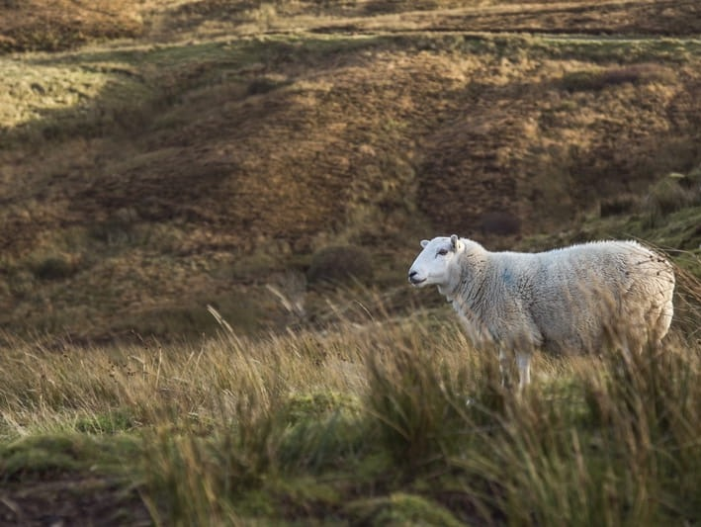
هل ضللتَ؟
التبضع؟
الإباحية؟
الناموس ضد النعمة؟
اللاتوازن؟
Notes:
- ماذا عنك؟ هل سبق لك أن خُدعت لاتباع تعاليم ضد الكتاب المقدس؟
- هل اقترفت كذبة من أجل شراء شيء يجعلك سعيدًا؟ هل فعلتها؟ هذا تعليم كاذب عن الأشياء المادية؟
- هل سبق لك رؤية مناظر إباحية؟ هذا يقدم تعليمًا كاذبًا عن الجنس؟
- هل ابتعدت كثيرًا عن التوازن تجاه النعمة والناموس؟
- ماذا عن الآن؟ هل أنت غير متوازن في فهمك لله على الإطلاق الآن أم أنكَ تفهم الله تمامًا وتطيعه تمامًا بكل الوسائل؟
إذن أنت عرضة للتعليم الكاذب، أليس كذلك؟

Slide 9
كيف يمكنك تجنب الضلال في التعاليم الباطلة؟
١ يوحنا
Notes:
تخبرنا الرسالة الأولى من الرسول يوحنا • ثلاث طرق رئيسية يمكننا من خلالها التوقف عن ضياع طريقنا - التجوّل ، والانجراف - مثل الخراف.

Slide 10
السمة
٢٣
الطاعة في المحبة تكافح الغنوصية المبكرة
١ يوحنا

Slide 11
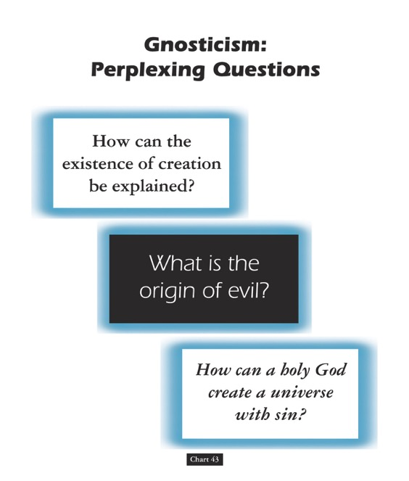
الغنوصيّة:
أسئلة
محيّرة
153 أ
كيف يمكن
تفسير
وجود الخليقة؟
ما هو
أصل الشرّ؟
كيف يمكن
لله القدّوس أن يخلق
الكون بخطية؟
المخطط 43
جون د. هانا، مخططات تاريخ الكنيسة القديمة والعصور الوسطى (جراند رابيدز: زوندرفان، 2001)
Notes:
يلخص الدكتور جون هانا من مدرسة دالاس للاهوت الأمر جيدًا: "لقد عارض الإيمان المسيحي العديد من الخصوم – تهديدات من الدولة، أديان كاذبة منحوسة، وهراطقة داخل حدودها. جاء أكثر التهديد الديني من الغنوصية، التي كانت خطيرة بشكل خاص بسبب تماسكها الفكري. وإذ بدا أن الغنوصية تقدم أجوبة لأسئلة محيرة، فقد نجحت فقط في خلط جزء من الحق الكتابي مع الأخطاء."
- النص لهانا في هذا المخطط

Slide 12
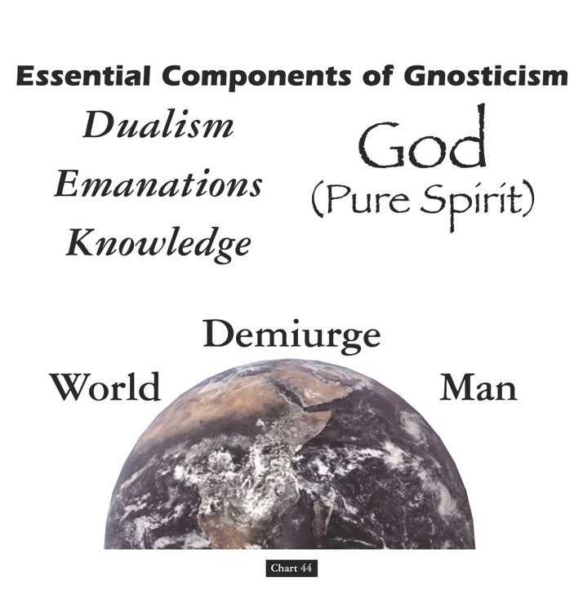
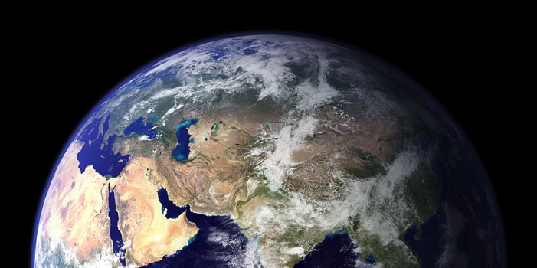
المكونات الأساسيّة للغنوصية
153 ب
الله
(الرّوح النقيّة)
(1) الثنائية
(2) الانبثاق
(3) المعرفة
القوة الخلاقة
العالم
الإنسان
المخطط 44
جون د. هانا، مخططات تاريخ الكنيسة القديمة والعصور الوسطى (جراند رابيدز: زوندرفان، 2001)
Notes:
علمت الغنوصية: (1) أن هناك ثنائية جوهرية للروحانية في معارضتها للمادة (الله، الذي هو روح، هو الخير الأسمى، في حين أن المادة هي الشر)؛ (2) إن الله لا يخلق المادة كونها تتعارض مع طبيعته؛ بل بالأحرى، فإن العالم، المادي والشرير قد خلق بواسطة القوة الخلاقة (انبثاق من الله)، والإنسان كائن مادي بروح مقيدة؛ و (3) ذلك أنه من خلال "المعرفة السرية،" يصبح الخلاص حياة للهروب من القيود المادية للجسد.
النص لهانا في هذا المخطط

Slide 13

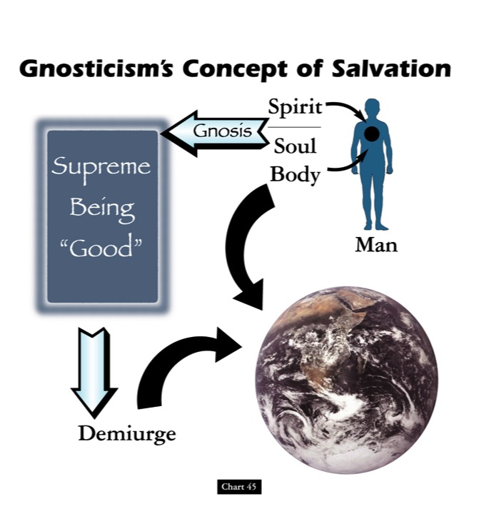
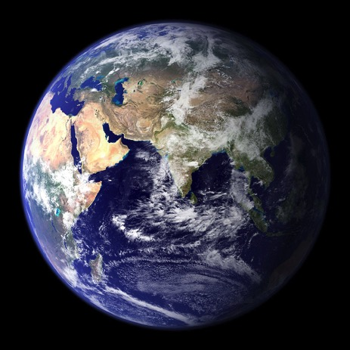
المفهوم الغنوصي للخلاص
153 ت
الرّوح
الكائن
الأسمى "الجيّد"
المعرفة
النفس
الجسد
الإنسان
القوة الخلاقة
المخطط 45
جون د. هانا، مخططات تاريخ الكنيسة القديمة والعصور الوسطى (جراند رابيدز: زوندرفان، 2001)
Notes:
"إن مفهوم الخلاص في الغنوصية هو كما يلي: الله بم يخلق العالم ]1[ لكن كائنًا أقل قوة (القوة الخلاقة) هي التي خلقت هذا العالم الشرير و ]2[ الإنسان – حتى وإن كان في داخله شرارة خير. ]3[ ينتج الخلاص من توسيع قدرة تلك الطبيعة مع تقليل سيطرة المادية، ]4[ ويتم ذلك عن طريق التعاليم السرية للمعلمين الغنوصيين. وفي مقاومة هذا التعليم، تبنى كتاب مسيحيين وجهة نظر عالمية تتبنى إله الكتاب المقدس كونه الخالق الإلهي، مؤكدًا أن الخليقة صالحة رغم ما شابها من دمار لاحق، وأعتقت خلاص الروح والجسد أيضًا."
النص لهانا في هذا المخطط ]والرسوم بين القوسين هي لي[

Slide 14

الوجهة الأصلية
291
رسالة عامة
مرسلة من الشيخ يوحنا
في أفسس
برغامس
ثياتيرا
ساردس
سميرنا
فيلادلفيا
أفسس
لاودوكيا
Notes:
عاش يوحنا العقود الأخيرة من حياته في مدينة أفسس في آسيا الصغرى (في غرب تركيا حاليًا)، التي كانت مدينة رئيسية سادت فيها الغنوصية. ومن هنا أرسل ثلاثة من رسائله التي نجدها في العهد الجديد.

Slide 15
نظرة عامة على العهد الجديد
(الرسائل العامة و الكلمات المفتاحية)
38
124
39-41
إلى أقصى الأرض (أع 1: 8)
أع 9 13 14 15 16 18 21 27 28
نيسان 48-
أيلول 49
1
غلاطية
نيسان 50-
أيلول 52
2
بحر إيجة
ربيع 53-
ايار 57
3
أسيا
شباط 60 –
آذار 62
1
روما
ربيع 62 -
خريف 67
4
إسبانيا
خريف 67 – ربيع 68
2
روما
أيار 57
آب 59
المحاكمات
صيف 35-37
دمشق
أنطاكية
خريف 49
المجمع
ربيع 68
توسع
الكنيسة
35 48 49 50 52 53 57 60 62 67 68 95
الملكوت
السيادة 1
السيادة 2
التلمذة
الإيمان
التبرير
الإختطاف
التقديس
الوحدة
التنظيم
العقيدة
يه
المدعين
يع
الأعمال
الضيقة
الرسولية
الألوهية
السلوك
عب
الأفضل
1 يو
المحبة
البر
الغفران
1 بط
الألم
الأناجيل و الأعمال
الفكر
2 بط
المعرفة
الرسائل البولسية
1 2 3 4
الرحلات
الرسائل العامة
روما
السجون
General Epistles + Key Words

Slide 16

المناقشة
تحتوي رسالة يوحنا على خمسة أغراض معلنة على الأقل::
1. لتقوية الشركة (1: 3)،
2. لتصنع الفرح (1: 4)،
3. لحماية القداسة (2: 1)،
4. لمنع الهرطقات (2: 26) و..
5. لتوفير ضمان الخلاص (5: 13)
هذا يجعل من الصعب تلخيص رسالة يوحنا الأولى في موضوع أو غرض واحد، ومن الصعب اختصارها، خاصة أن مواضيعها متداخلة.
لكن الموضوع العام للطاعة، وخاصة تلك التي تظهر من خلال محبة الآخرين، تلخص كل تلك الأغراض.
هذه الفوائد كثيرة، لكن الفائدة المباشرة للطاعة بالمحبة هي حمايتها من الغنوصية المبكرة.
293
Notes:
من الصعب أن نحدد أهمية هذه الرسالة والتركيز على تأكيداتها الرئيسية لأن يوحنا كان يكرر عدة مواضيع.

Slide 17
١ يوحنا – المخطط الموجز
٢٩٠
الطاعة في الحب تكافح الغنوصية المبكرة
ضرورة الطاعة
سمات المحبة
مميزات الطاعة
أصحاح ١ -٢
٣: ١-٥: ٣
٥: ٤-٢١
إنسانية المسيح
شروط الطاعة
معوقات الطاعة
لا تخطئ
لا تكرهوا المؤمنين
تعاطف
الثقة أمام الله
أطع التعليم الرسولي
رعاية المؤمنين
أطِعوا أوامر الله
انتصار على العالم
تأكيد الخلاص
الهداية في الصلاة
التحرر من الخطيئة
الولاء لله
أفسس إلى كنائس آسيا الصغرى
٨٥-٩٥م

Slide 18
كيف يمكنك تجنب الضلال في التعاليم الباطلة؟
١ يوحنا
Notes:
تخبرنا الرسالة الأولى من الرسول يوحنا • ثلاث طرق رئيسية يمكننا من خلالها التوقف عن ضياع طريقنا - التجوّل ، والانجراف - مثل الخراف.

Slide 19
كيف يمكنك…
1 يوحنا
أطع أوامر الله
(١-٢)
تجنب
الضلال
…في التعاليم الباطلة؟
Notes:
What should you do to keep consistent amidst so many lies about God?
Don’t hold back in any area from doing what God wants you to do.

Slide 20
Slides on
1 يوحنا 1

Slide 21

١-أطع أوامر الله (١-٢).
  آمن ببشرية المسيح من أجل الشركة والفرح (١: ١-٤).
يوحنا الأولى
Notes:
اتبع ما يقوله الرب حتى لا تضل (١ يوحنا ١–٢)

Slide 22
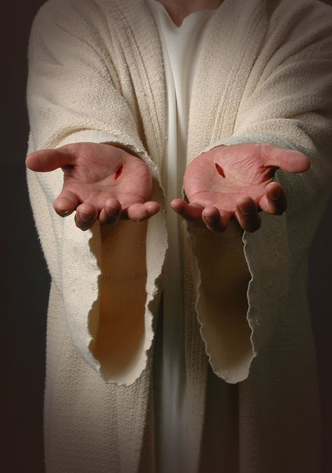
١ يوحنا ١
١ اَلَّذِي كَانَ مِنَ الْبَدْءِ، الَّذِي سَمِعْنَاهُ، الَّذِي رَأَيْنَاهُ بِعُيُونِنَا، الَّذِي شَاهَدْنَاهُ، وَلَمَسَتْهُ أَيْدِينَا، مِنْ جِهَةِ كَلِمَةِ الْحَيَاةِ.

Slide 23
الأفكار الغنوصيّة "المعرفة السريّة"
291
-292
أثنان منها معنونان في رسالة يوحنا الأولى
الغنوصيّة الدوسيتيّة
من dokeo "يبدو"
(بدا المسيح وكأنه إنسان فقط)
المادة شرّ
المادية المستهلكة
أنكرت إنسانية المسيح
لمس يسوع (1: 1)
تقود إلى الزهد
تعظيم الفجور
والغنوصيّة السيرنثيّة
من Cerinthus، مؤسسها في آسيا (بدا المسيح وكأنه الله فقط)
المادة خير
المعرفة السامية (المعرفة الروحية (gnosis
أنكرت ألوهية المسيح
الماء والدم (5: 6)
تقود إلى التباهي
تعظيم التعليم
Notes:
أنكرالعديد من الغنوصيين أن يسوع كان إنسانًا حقيقيًا. وقام آخرون بتعظيم الروح حتى أن أنكروا ألوهيته.

Slide 24
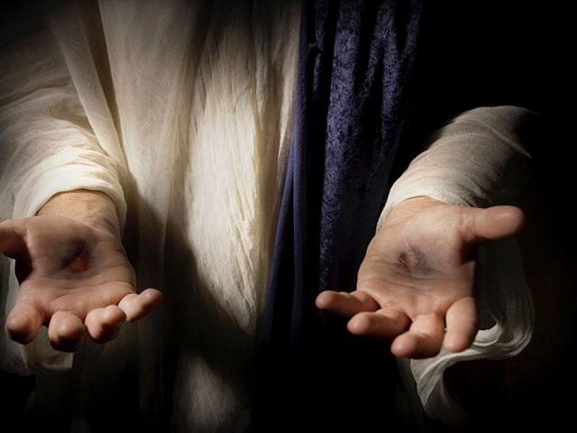
١ يوحنا ١
٢ فَإِنَّ الْحَيَاةَ أُظْهِرَتْ، وَقَدْ رَأَيْنَا وَنَشْهَدُ وَنُخْبِرُكُمْ بِالْحَيَاةِ الأَبَدِيَّةِ الَّتِي كَانَتْ عِنْدَ الآبِ وَأُظْهِرَتْ لَنَا.

Slide 25
" وَنَحنُ نُعلِنُ لَكُمْ ما رَأيْناهُ وَسَمِعناهُ،
لِكَي يَكُونَ لَكُمْ شَرِكَةٌ مَعَنا،
وَشَرِكَتُنا نَحْنُ هِيَ مَعَ الآبِ
وَمَعَ ابنِهِ يَسُوعَ المَسِيحِ.
4 لِذا نَكتُبُ إلَيكُمْ
كَيْ يَكتَمِلَ فَرَحُنا."
(1 يوحنا 1: 3- 4 الترجمة العربية المبسّطة)

Slide 26
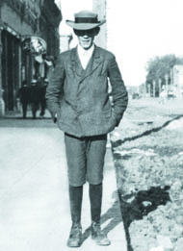
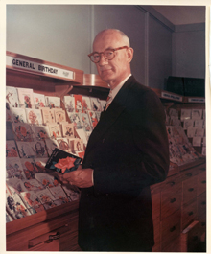
علّم يوحنا أن الله قد أظهر يسوع
291
292-
لقد فعل الله نفس الشيء عندما أرسل يسوع إلى العالم.
كان ذلك عندما خرجت كلمة الله من الأدراج
التي خلف المناضد ووضعت في خزانة العرض
ليشاهدها العالم كله،
ويتعامل معها ويعجب بها.
١ يوحنا ١
١ اَلَّذِي كَانَ مِنَ الْبَدْءِ، الَّذِي سَمِعْنَاهُ، الَّذِي رَأَيْنَاهُ بِعُيُونِنَا، الَّذِي شَاهَدْنَاهُ، وَلَمَسَتْهُ أَيْدِينَا، مِنْ جِهَةِ كَلِمَةِ الْحَيَاةِ. ٢ فَإِنَّ الْحَيَاةَ أُظْهِرَتْ، وَقَدْ رَأَيْنَا وَنَشْهَدُ وَنُخْبِرُكُمْ بِالْحَيَاةِ الأَبَدِيَّةِ الَّتِي كَانَتْ عِنْدَ الآبِ وَأُظْهِرَتْ لَنَا.
جيه. سي. هال
Illustration Exchange 26 June 2013
Notes:
إن حياة جيه. سي. هال، مؤسس شركة هالمارك للكروت، هي قصة حقيقية من الفقر إلى الثراء. ولد جيه. سي لوالدين فقيرين، وسرعان ما عيّن للعمل، معظمه في المبيعات، للمساعدة في الحفاظ على نفسه وعائلته. بدأ مع أخوته ببيع البطاقات البريدية في نورفولك، بولاية نبراسكا. لكن أعمال البطاقات البريدية لم تكن مزدهرة هناك. لذلك، مع استخدامه صندوقين من صناديق الأحذية، التي تحتوي على بطاقات بريدية، انتقل إلى ميسوري ليبدأ عملاً جديدًا. وكان مليئًا بالأفكار المبتكرة، فانتقل عمله من البطاقات البريدية إلى بطاقات التهنئة. وعندما احترق المتجر الذي كان يعمل فيه عام 1915، قام هو وأخوته باستثمار في أعمال النقش وابتدأوا في طباعة بطاقاتهم الخاصة.
لكنها لم تكن جودة البطاقات فقط هي التي نمت في هذا العمل. لقد كانت فكرة هال المبتكرة هي نقل البطاقات من خلف الكاونترات حيث يقوم الموظفون باختيار بطاقة "مناسبة" للعميل، إلى خزائن العرض في الخارج حيث يمكن للعملاء رؤيتها، والتعامل معها، والاعجاب بها.
وفي الوقت الذي توفي فيه عام 1982، كان هال قد حوّل صندوقي أحذية يحتويات بطاقات بريدية إلى شركة قيمتها مليارات الدولارات.
يقول موقع هالمارك على الويب، "لقد أخرجت شركة جيه. سي. هال بطاقات التهنئة من أدراج متاجر البيع بالتجزئة، ووضعتها في أماكن عرض تتيح للمتسوقين رؤية جميع خياراتهم، مما أدى إلى طريقة تسويق البطاقات بشكل مثير.
تطبيق:
لقد فعل الله نفس الشئ عندما أرسل يسوع المسيح إلى العالم. كان ذلك عندما تم نقل كلمة الحياة من خلف الكاونترات، وخارج الأدراج، ووضعها في خزانة العرض ليتمكن كل العالم من مشاهدتها، والتعامل معها، والاعجاب بها.
"اَلَّذِي كَانَ مِنَ ٱلْبَدْءِ، ٱلَّذِي سَمِعْنَاهُ، ٱلَّذِي رَأَيْنَاهُ بِعُيُونِنَا، ٱلَّذِي شَاهَدْنَاهُ، وَلَمَسَتْهُ أَيْدِينَا، مِنْ جِهَةِ كَلِمَةِ ٱلْحَيَاةِ. ٢ فَإِنَّ ٱلْحَيَاةَ أُظْهِرَتْ، وَقَدْ رَأَيْنَا وَنَشْهَدُ وَنُخْبِرُكُمْ بِٱلْحَيَاةِ ٱلْأَبَدِيَّةِ ٱلَّتِي كَانَتْ عِنْدَ ٱلْآبِ وَأُظْهِرَتْ لَنَا." (1 يوحنا 1: 1- 2).
- موقع التبادل التوضيحي.

Slide 27
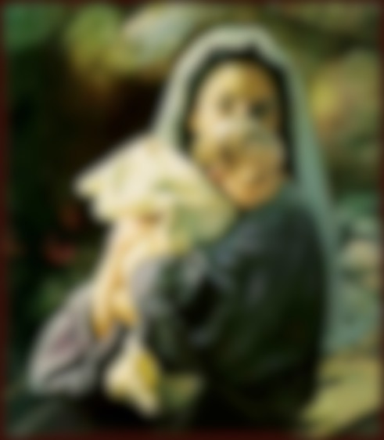
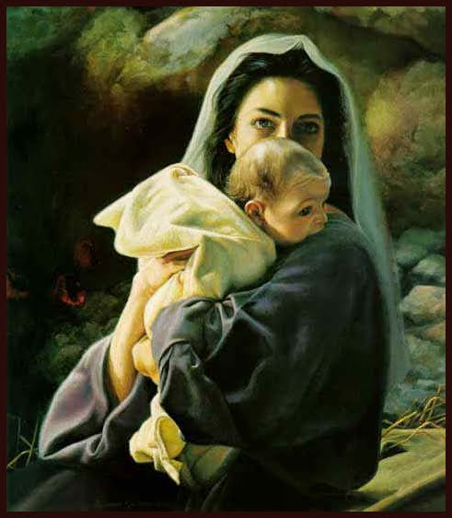
الله صار إنسانًا

Slide 28
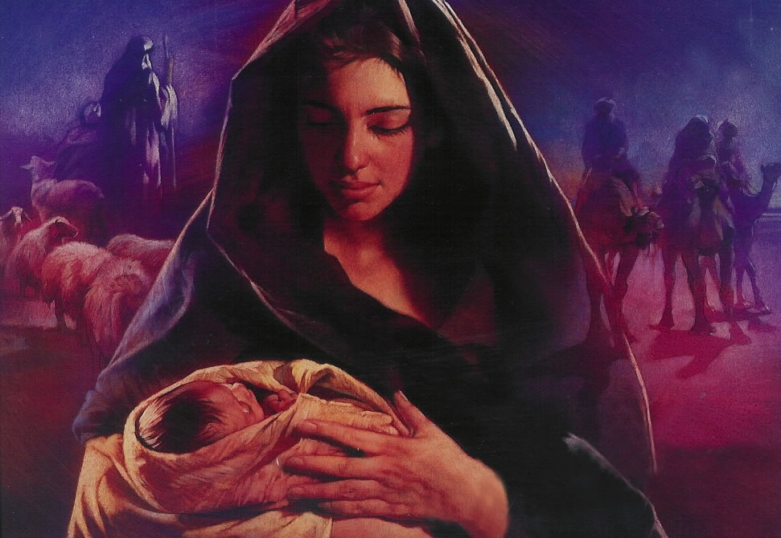
عبرانيين ٢ : ١٤
فَإِذْ قَدْ تَشَارَكَ الأَوْلاَدُ فِي اللَّحْمِ وَالدَّمِ اشْتَرَكَ هُوَ أَيْضاً كَذَلِكَ فِيهِمَا
لِكَيْ يُبِيدَ بِالْمَوْتِ ذَاكَ الَّذِي لَهُ سُلْطَانُ الْمَوْتِ، أَيْ إِبْلِيسَ
Notes:
Do you know why Jesus became a man? Why did God have to take on human flesh? Hebrews 2:14 tells us clearly…
We rightfully think of God becoming man at Christmas—a concept the theologians call the “incarnation.” This comes from the Latin in carne that literally means in flesh.
But how long will Jesus be a man “in flesh”? I’ll tell you—FOR ALWAYS!

Slide 29
١-أطع أوامر الله (١-٢).
  آمن ببشرية المسيح من أجل الشركة والفرح (١: ١-٤).
  اعتمد على يسوع (١: ٥-٢: ١٤).
١ يوحنا
Notes:
اتبع ما يقوله الرب حتى لا تضل (١ يوحنا ١–٢)

Slide 30

١ يوحنا ١ : ٥
وَهَذَا هُوَ الْخَبَرُ الَّذِي سَمِعْنَاهُ مِنْهُ وَنُخْبِرُكُمْ بِهِ: إِنَّ اللهَ نُورٌ وَلَيْسَ فِيهِ ظُلْمَةٌ الْبَتَّةَ.
النور
الظلمة

Slide 31

٦ إِنْ قُلْنَا إِنَّ لَنَا شَرِكَةً مَعَهُ وَسَلَكْنَا فِي الظُّلْمَةِ، نَكْذِبُ وَلَسْنَا نَعْمَلُ الْحَقَّ. ٧ وَلَكِنْ إِنْ سَلَكْنَا فِي النُّورِ كَمَا هُوَ فِي النُّورِ، فَلَنَا شَرِكَةٌ بَعْضِنَا مَعَ بَعْضٍ، وَدَمُ يَسُوعَ الْمَسِيحِ ابْنِهِ يُطَهِّرُنَا مِنْ كُلِّ خَطِيَّةٍ.
٧ وَلَكِنْ إِنْ سَلَكْنَا فِي النُّورِ كَمَا هُوَ فِي النُّورِ، فَلَنَا شَرِكَةٌ بَعْضِنَا مَعَ بَعْضٍ، وَدَمُ يَسُوعَ الْمَسِيحِ ابْنِهِ يُطَهِّرُنَا مِنْ كُلِّ خَطِيَّةٍ.
١ يوحنا ١ : ٦-٧

Slide 32
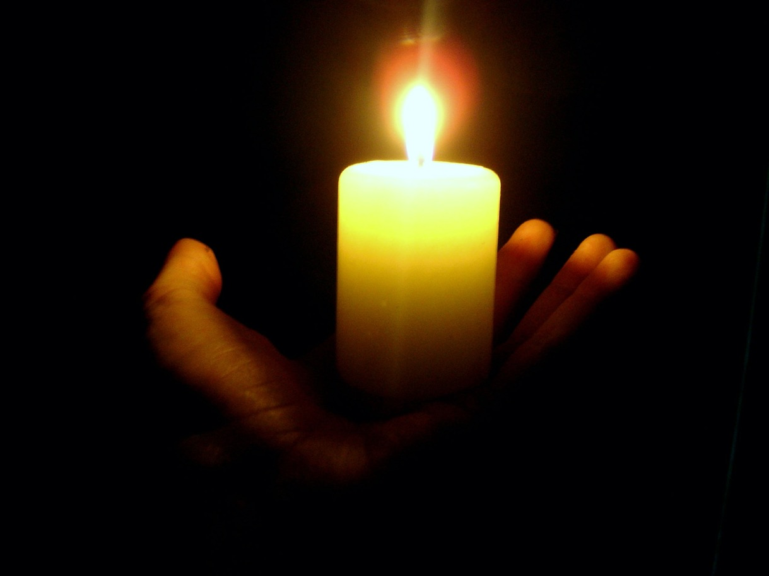
١ يوحنا ١ : ٨
٨ إِنْ قُلْنَا إِنَّهُ لَيْسَ لَنَا خَطِيَّةٌ نُضِلُّ أَنْفُسَنَا وَلَيْسَ الْحَقُّ فِينَا.
١ يوحنا ١ : ١٠
١٠ إِنْ قُلْنَا إِنَّنَا لَمْ نُخْطِئْ نَجْعَلْهُ كَاذِباً، وَكَلِمَتُهُ لَيْسَتْ فِينَا.

Slide 33

غفران الخطية في العهد الجديد
121ب
قناة = العلاقة مع الله
(لا تتغيّر أبدًا)
"إِنِ ٱعْتَرَفْنَا بِخَطَايَانَا
فَهُوَ أَمِينٌ وَعَادِلٌ،
حَتَّى يَغْفِرَ لَنَا
خَطَايَانَا وَيُطَهِّرَنَا
مِنْ كُلِّ إِثْمٍ."
(1 يوحنا 1: 9)
الخطيئة
عائق = الشركة مع الله
(تعوقها الخطيئة)
فداء المسيح = الأساس الاعتراف
بالخطية، (تغفر الخطية
لاستعادة الشركة
ولكن العلاقة لم
تتعرض أبدًا للتهديد).
Notes:
هل ما يزال لنا علاقة مع الله عندما نخطيء؟ نعم!
الخطية لا تعيق علاقتنا مع الله بل شركتنا معه.
لم تؤسس ذبائح العهد القديم علاقة مع الله بل بالحري استعادت الشركة مع الله.

Slide 34
Slides on
1 يوحنا 2

Slide 35
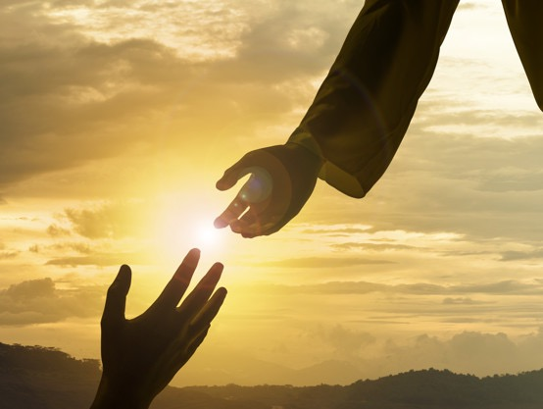
١ يوحنا ٢ : ١
يَا أَوْلاَدِي، أَكْتُبُ إِلَيْكُمْ هَذَا لِكَيْ لاَ تُخْطِئُوا. وَإِنْ أَخْطَأَ أَحَدٌ فَلَنَا شَفِيعٌ عِنْدَ الآبِ، يَسُوعُ الْمَسِيحُ الْبَارُّ.

Slide 36
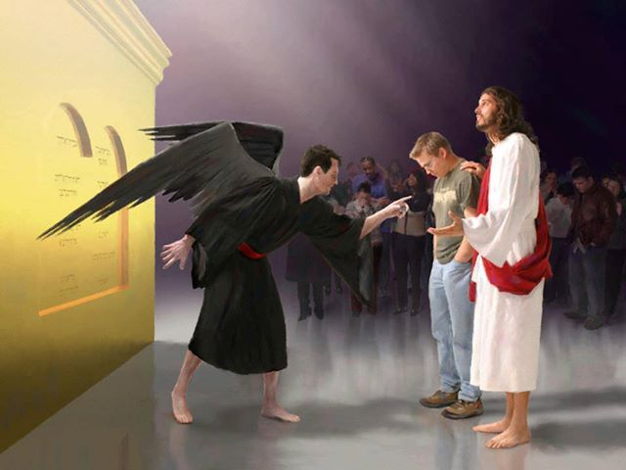
" مَنْ هُوَ ٱلَّذِي يَدِينُ؟ اَلْمَسِيحُ هُوَ ٱلَّذِي مَاتَ،
بَلْ بِٱلْحَرِيِّ قَامَ أَيْضًا، ٱلَّذِي هُوَ أَيْضًا عَنْ يَمِينِ ٱللهِ،
ٱلَّذِي أَيْضًا يَشْفَعُ فِينَا."
رومية 8: 34

Slide 37
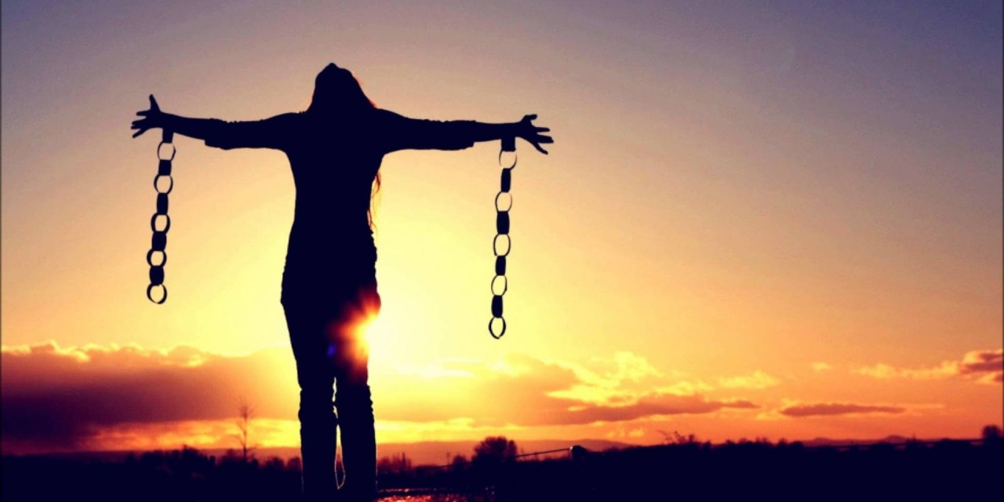
١ يوحنا ٢
٢ وَهُوَ كَفَّارَةٌ لِخَطَايَانَا. لَيْسَ لِخَطَايَانَا فَقَطْ، بَلْ لِخَطَايَا كُلِّ الْعَالَمِ أَيْضاً.

Slide 38
١-أطع أوامر الله (١-٢).
  آمن ببشرية المسيح من أجل الشركة والفرح (١: ١-٤).
  اعتمد على يسوع (١: ٥-٢: ١٤).
  تجنب عائقين أمام الطاعة لمحاربة الغنوصية المبكرة
  (٢: ١٥-٢٩).
يوحنا الأولى
Notes:
اتبع ما يقوله الرب حتى لا تضل (١ يوحنا ١–٢)

Slide 39
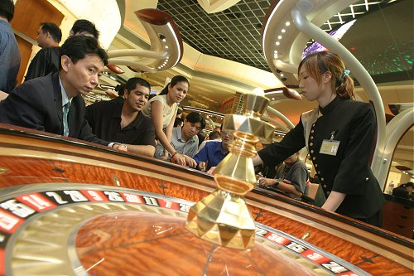
١ يوحنا ٢ : ١٥
لاَ تُحِبُّوا الْعَالَمَ
Notes:
One of those hindrances to obedience is worldliness—wanting to be more pleasing to the world than to God.

Slide 40
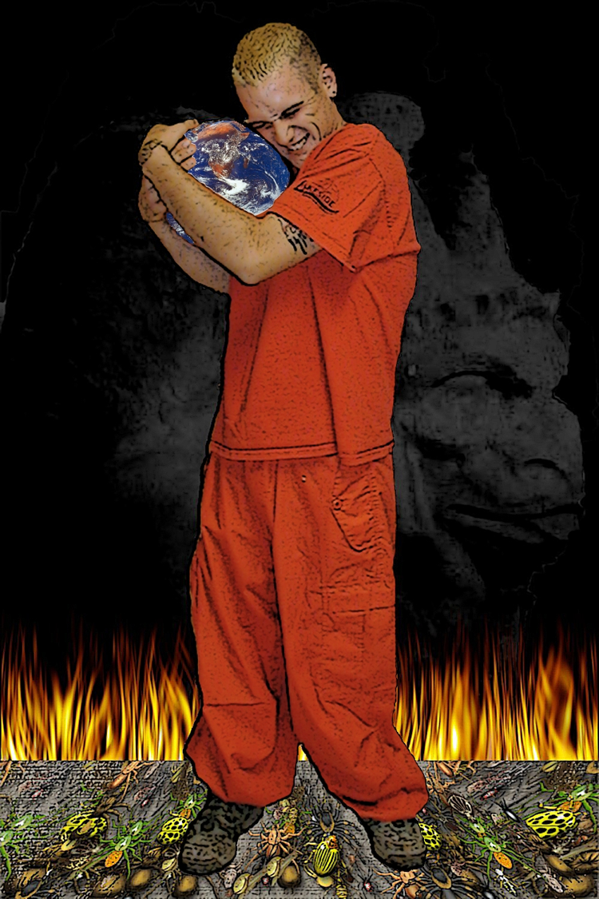
١ يوحنا ٢ : ١٥
لاَ تُحِبُّوا الْعَالَمَ وَلاَ الأَشْيَاءَ الَّتِي فِي الْعَالَمِ. إِنْ أَحَبَّ أَحَدٌ الْعَالَمَ فَلَيْسَتْ فِيهِ مَحَبَّةُ الآبِ.
Notes:
John gives several reasons not to love the world.

Slide 41
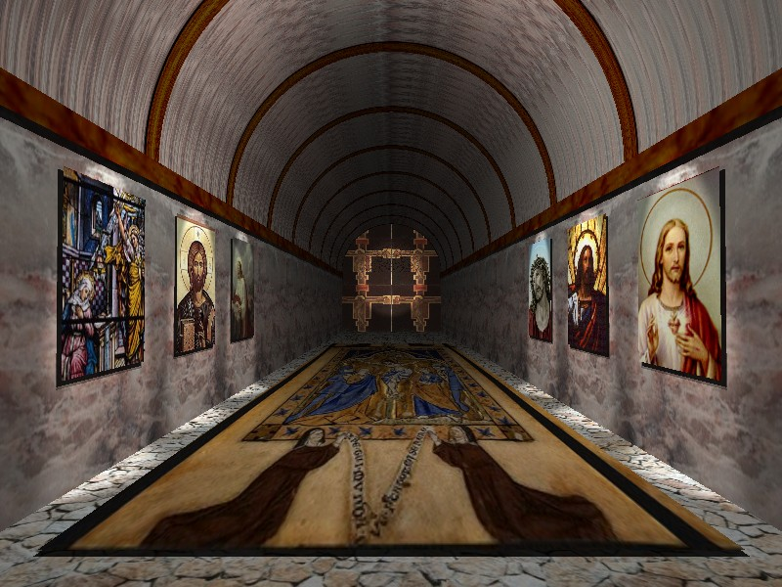
١ يوحنا ٢ : ١٦-١٧
١٦ لأَنَّ كُلَّ مَا فِي الْعَالَمِ شَهْوَةَ الْجَسَدِ، وَشَهْوَةَ الْعُيُونِ، وَتَعَظُّمَ الْمَعِيشَةِ، لَيْسَ مِنَ الآبِ بَلْ مِنَ الْعَالَمِ. ١٧ وَالْعَالَمُ يَمْضِي وَشَهْوَتُهُ، وَأَمَّا الَّذِي يَصْنَعُ مَشِيئَةَ اللهِ فَيَثْبُتُ إِلَى الأَبَدِ.
Notes:
One key reason not to love the is because the world is just temporary!

Slide 42
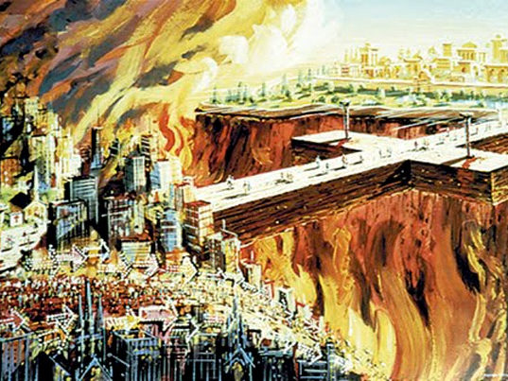
وَالْعَالَمُ يَمْضِي وَشَهْوَتُهُ
١ يوحنا ٢ : ١٦
Notes:
Think of it—every building will be destroyed, every physical thing that we pour so much of our time and effort into will eventually be ruined or thrown away.

Slide 43
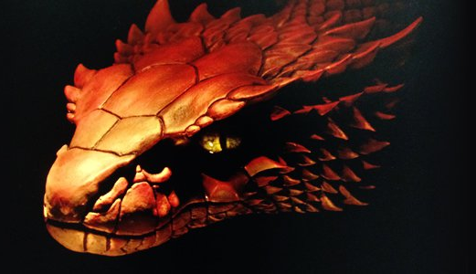

أمور العالم
مقارنة بعض مقاطع رئيسية
العالم
(1 يو 2 : 15 - 16)
مصدر
الإغواء
حواء
(تكوين 3)
المسيح
(مت 4, لو 4)
شهوة الجسد
شهوات جسدية شريرة
* الجنس خارج الزواج
* الشراهة
* الخ
جيدة للأكل
حجارة إلى خبز
شهوة العيون
الجشع, الطمع
(الوصية العاشرة)
بهجة للعيون
امتلاك الممالك
تعظم المعيشة
الكبرياء و التباهي ب :
* الوظيفة
* المكانة
* الإمتيازات العالمية
* الخ
شهية للنظر
مدح الناس
(رمي نفسه من الهيكل)
Notes:
The same three motivations for Eve to sin faced Jesus in the wilderness and are listed by John's epistle as basic sources of temptation.
__________
OS-01-Gen1-3-slide206
NS-01-Matt1-12-slide308
NS-03-Luke1-12-slide241
NS-23-1John-90

Slide 44
Avoid two hindrances to obedience to fight early Gnosticism (2:15-29).
الدنيوية
(2: 15- 17)
التضليل
(2: 18- 29)
Notes:
كيف يتم خداعنا؟ إن ما هو ضد يسوع يخدعنا ويجعلنا نعتقد أنه حقيقي ومفيد.

Slide 45

"أَيُّهَا ٱلْأَوْلَادُ، هِيَ ٱلسَّاعَةُ ٱلْأَخِيرَةُ.
وَكَمَا سَمِعْتُمْ أَنَّ ضِدَّ ٱلْمَسِيحِ يَأْتِي،
قَدْ صَارَ ٱلْآنَ أَضْدَادٌ لِلْمَسِيحِ كَثِيرُونَ.
مِنْ هُنَا نَعْلَمُ أَنَّهَا ٱلسَّاعَةُ ٱلْأَخِيرَةُ.
١٩ مِنَّا خَرَجُوا، لَكِنَّهُمْ لَمْ يَكُونُوا مِنَّا،
لِأَنَّهُمْ لَوْ كَانُوا مِنَّا لَبَقَوْا مَعَنَا.
لَكِنْ لِيُظْهَرُوا أَنَّهُمْ لَيْسُوا جَمِيعُهُمْ مِنَّا."
(1 يوحنا 2: 18- 19).
Notes:
Does this mean that every person who leaves his church is antichrist? No, as some us sheep just go astray. He simply says that people opposing Jesus typically cannot last within the church. They eventually leave, especially if the church teaches the truth.

Slide 46
مسحة الرّوح
Xvi
H
"وَأَمَّا أَنْتُمْ فَلَكُمْ مَسْحَةٌ مِنَ ٱلْقُدُّوسِ
وَتَعْلَمُونَ كُلَّ شَيْءٍ...
٢٧ وَأَمَّا أَنْتُمْ فَٱلْمَسْحَةُ ٱلَّتِي أَخَذْتُمُوهَا مِنْهُ ثَابِتَةٌ فِيكُمْ،
وَلَا حَاجَةَ بِكُمْ إِلَى أَنْ يُعَلِّمَكُمْ أَحَدٌ،
بَلْ كَمَا تُعَلِّمُكُمْ هَذِهِ ٱلْمَسْحَةُ عَيْنُهَا عَنْ كُلِّ شَيْءٍ،
وَهِيَ حَقٌّ وَلَيْسَتْ كَذِبًا.
كَمَا عَلَّمَتْكُمْ تَثْبُتُونَ فِيهِ."
(1 يوحنا 2: 20، 27).
Notes:
NS-23-1 يوحنا-52
HS-04-Sealing, Indwelling-50

Slide 47
رايري يكتب عن المسحة
xvi
H
يكمن الفرق بين المسحة والسكنى
في غرضيهما المتميزين.
فالسكنى تأتي بحضور الله إلى حياة المؤمن.
أما المسحة، فبقدر ما يتعلق الأمر بالمؤمن،
فهي لكي يتعلم (1 يوحنا 2: 20، 27).
في الواقع،
يبدو أن هذا هو الغرض الوحيد المحدد
في حالة المؤمن.
Notes:
NS-23-1 يوحنا-53
HS-04-Sealing, Indwelling-51

Slide 48

الآية المفتاحية
290
الغرض الرئيسي ليوحنا في الكتابة
كتَبتُ إلَيكُمْ هذا عن الّذينَ يُضِلّونَكُمْ.
وأمّا أنتُمْ فالمَسحَةُ الّتي أخَذتُموها مِنهُ ثابِتَةٌ فيكُم، ولا حاجَةَ بكُمْ إلَى أنْ يُعَلِّمَكُمْ أحَدٌ، بل كما تُعَلِّمُكُمْ هذِهِ المَسحَةُ عَينُها عن كُلِّ شَيءٍ، وهي حَقٌّ ولَيسَتْ كذِبًا. كما عَلَّمَتكُمْ تثبُتونَ فيهِ.
أبناء الله . والآنَ أيُّها الأولادُ، اثبُتوا فيهِ، حتَّى إذا أُظهِرَ يكونُ لنا ثِقَةٌ، ولا نَخجَلُ مِنهُ في مَجيئهِ.
(١ يوحنا ٢٦ - ٢٨ )

Slide 49
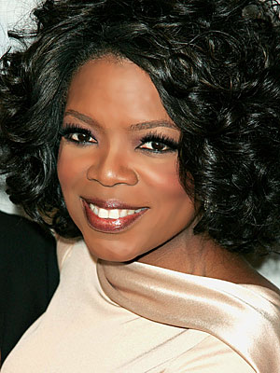
تأثير أوبرا وينفري
22 مليون مشاهد
كل يوم!
اختيرت كأكثر المشاهير
تأثيرًا لعامين على التوالي
(2013-2012)
Notes:
معظم الغنوصيين يشبهون المعلمين الكذبة من بينهم أوبرا وينفري، التي تُصنّف باستمرار كواحدة من أكثر النساء تأثيرًا في العالم.

Slide 50
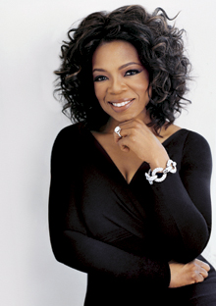
أوبرا تقود الملايين إلى الضلال
"كل ذلك إلهي،
قلبي مفتوح لكم..."
الكون غير مهتم
بصراعاتكم،
وآلامكم،
وأحزانكم..."
"قلبي مفتوح ليجد التدفق،
التدفق، التدفق،
التدفق الذي هو حياتي."
Notes:
تتحدث أوبرا عن نوع من الأشياء الغامضة فيكون من الصعب دحضها.
أنظر:
https://www.youtube.com/watch?v=oq6ejJqpOTs
أنظر أيضًا:
http://www.jesus-is-savior.com/Wolves/oprah-fool.htm
حيث تنكر أن المسيح هو الطريق الوحيد إلى الله.

Slide 51
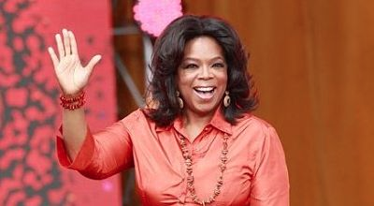
أوبرا تقود الملايين إلى الضلال
"أنا لا أتحدث عن الدين. أنا مسيحية. هذا هو إيماني.
أنا لا أطلب منكم أن تكونوا مسيحيين.
إذا أردتم أن تكونوا أحد هؤلاء بإمكاني أن أوضّح لكم كيف.
ولكن هذا ليس مطلوبًا. لدي احترام لجميع المعتقدات.
جميع المعتقدات. لكن ما أتحدث عنه ليس الإيمان أو الدين.
قالت وينفري: أنا أتحدث عن الروحانية."
Notes:
يدعي العديد من المعلمين الكذبة أنهم مسيحيون ثم يعيدون النظر في ذلك. القضية الرئيسية هي يسوع – "الفيل في الغرفة" الذي نادرًا ما يتناقشون بخصوصه – بالتأكيد ليس موته وقيامته وعودته.
أوبرا وينفري: "أنا مسيحية"
الساعة 2:20 مساء بتوقيت شرق الولايات المتحدة 26/04/2012 جينيفر ليكلير
http://www.charismanews.com/us/33290-oprah-winfrey-i-am-a-christian

Slide 52
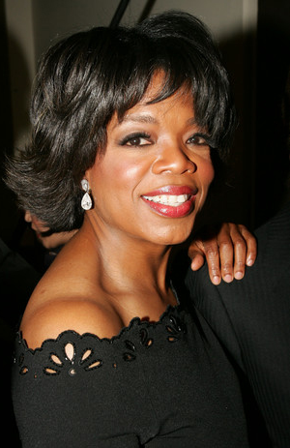
أوبرا تقود الملايين إلى الضلال
أحدهم علق عليها...
"خذي بضع دقائق وتخيلي ديانة لم يأتي فيها يسوع
ليموت على الصليب، حيث لا توجد سماء، ولا جحيم،
ولا خطيئة، ولا خلاص، ولا عقيدة، حيث تكون جميع المسارات الروحية في العالم صالحة بنفس المقدار
وحيث يوجد "الله" فيكِ وفي كل شيء آخر ترينه.
تلك هي ديانة أوبرا وينفري.
هو أيضًا العصر الجديد "الدين العالمي الواحد"
الذي يحاول العديد من المعلمين الروحيين الآخرين
في جميع أنحاء العالم أن يحصدوا ثماره."
Notes:
Oprah Winfrey: Jesus Did Not Come To Die On The Cross
http://www.curezone.com/forums/am.asp?i=1862458

Slide 53
كيف يمكنك…
1 يوحنا
أحبوا الآخرين
(٣: ١-٥: ٣)
أطع أوامر الله
(١-٢)
تجنب
الضلال
…في التعاليم الباطلة؟
Notes:
What should you do to keep consistent amidst so many lies about God?
Don’t hold back in any area from doing what God wants you to do.

Slide 54
Slides on
1 يوحنا 3

Slide 55
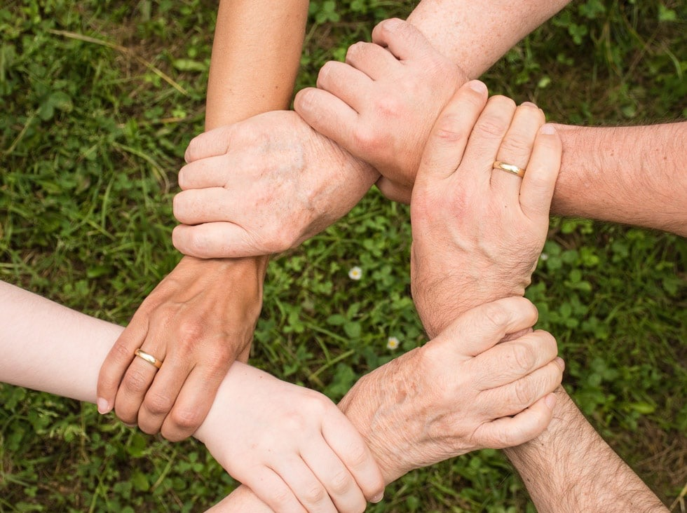
٢- أحبوا الآخرين (٣: ١-٥: ٣).
  لا تخطئ (٣: ١-١٠)
يوحنا الأولى
Notes:
عِش لأشخاص آخرين بدلًا من أن تحيا لنفسك ، وهي سمة أساسية من سمات التعليم الخاطئ (٣: ١-٥: ٣ معاد ذكرها).

Slide 56
كم يمكن للمؤمن أن يُخطئ؟
(1 يوحنا 3: 4)
الترجمة العربية المبسّطة
"كُلُّ مَنْ
يَفعَلُ الخَطِيَّةَ،
يَكسِرُ شَرِيعَةَ اللهِ، لِأنَّ الخَطِيَّةَ هِيَ كَسرٌ لِلشَّرِيعَةِ."
مُطلق
ترجمة سميث وفاندايك
"كُلُّ مَنْ
يَفْعَلُ ٱلْخَطِيَّةَ
يَفْعَلُ ٱلتَّعَدِّيَ أَيْضًا. وَٱلْخَطِيَّةُ
هِيَ ٱلتَّعَدِّي."
ممُعتاد
كلا الترجمتين
ممكنتان في النص اليوناني.
ومع ذلك،
أليس تعديًا على الناموس أن نخطئ
ولو مرة واحدة؟

Slide 57
كم يمكن للمؤمن أن يُخطئ؟
(1 يوحنا 3: 6)
الترجمة العربية المبسّطة
"كُلُّ مَنْ يَثبُتُ فِي المَسِيحِ لا يَستَمِرُّ فِي الخَطِيَّةِ، أمّا مَنْ يَستَمِرُّ فِي الخَطِيَّةِ، فَذَلِكَ لَمْ يَرَ المَسِيحَ وَلَمْ يَعرِفهُ."
مُعتاد
ترجمة سميث وفاندايك
"كُلُّ مَنْ يَثْبُتُ فِيهِ
لَا يُخْطِئُ.
كُلُّ مَنْ يُخْطِئُ
لَمْ يُبْصِرْهُ وَلَا عَرَفَهُ."
مُطلق

Slide 58
تتباين كل من
الترجمات الأربع السابقة
في تقديم الآيتين 4، 6.
تُعطي الترجمات (NLT) ،(NAU) ، (NET)،
المعنى المعتاد للأية رقم 6.
باستثناء الترجمة (NIV)
التي تقول: "من يفعل الخطية فهو من إبليس..."
النقطة الأساسية:
نحن نخطئ عندما نتبع
الشيطان بدلاً من الله!

Slide 59
٢- أحبوا الآخرين (٣: ١-٥: ٣).
  لا تخطئ (٣: ١-١٠)
  لا تكرهوا المؤمنين (٣: ١١-١٥)
يوحنا الأولى
Notes:
عِش لأشخاص آخرين بدلًا من أن تحيا لنفسك ، وهي سمة أساسية من سمات التعليم الخاطئ (٣: ١-٥: ٣ معاد ذكرها).

Slide 60
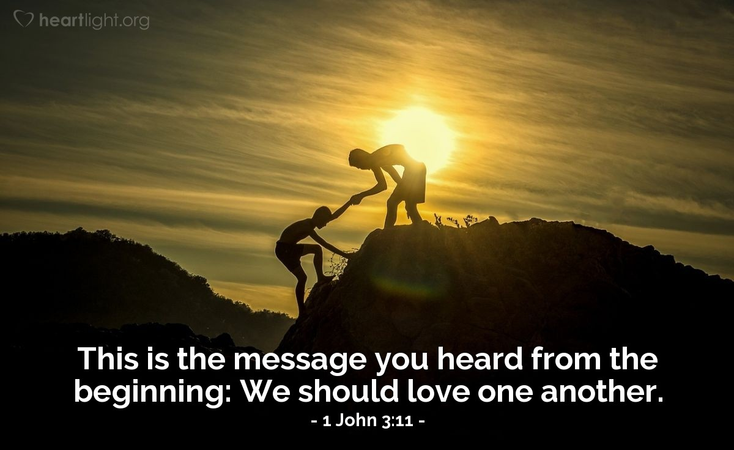
١ يوحنا ٣ : ١١
١١ لأَنَّ هَذَا هُوَ الْخَبَرُ الَّذِي سَمِعْتُمُوهُ مِنَ الْبَدْءِ: أَنْ يُحِبَّ بَعْضُنَا بَعْضاً

Slide 61
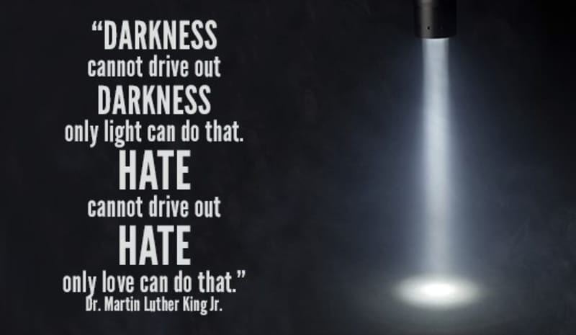
كُره الناس
من الشيطان.
"الظلام
لا يمكنه أن يطرد
الظلام.
النور وحده يستطيع أن يفعل ذلك.
الكراهية
لا يمكنها أن تطرد
الكراهية.
المحبة وحدها تستطيع أن تفعل ذلك."
- القس مارتن لوثر كنج، الإبن -

Slide 62
٢- أحبوا الآخرين (٣: ١-٥: ٣).
  لا تخطئ (٣: ١-١٠)
  لا تكرهوا المؤمنين (٣: ١١-١٥)
  أظهر الرحمة (٣: ١٦-٢٠)
يوحنا الأولى
Notes:
عِش لأشخاص آخرين بدلًا من أن تحيا لنفسك ، وهي سمة أساسية من سمات التعليم الخاطئ (٣: ١-٥: ٣ معاد ذكرها).

Slide 63
١ يوحنا ٣ : ١٦-١٧
بِهَذَا قَدْ عَرَفْنَا الْمَحَبَّةَ: أَنَّ ذَاكَ وَضَعَ نَفْسَهُ لأَجْلِنَا، فَنَحْنُ يَنْبَغِي لَنَا أَنْ نَضَعَ نُفُوسَنَا لأَجْلِ الإِخْوَةِ. ١٧ وَأَمَّا مَنْ كَانَ لَهُ مَعِيشَةُ الْعَالَمِ، وَنَظَرَ أَخَاهُ مُحْتَاجاً، وَأَغْلَقَ أَحْشَاءَهُ عَنْهُ، فَكَيْفَ تَثْبُتُ مَحَبَّةُ اللهِ فِيهِ؟

Slide 64
١ يوحنا ٣ : ١٨-٢٠
يَا أَوْلاَدِي، لاَ نُحِبَّ بِالْكَلاَمِ وَلاَ بِاللِّسَانِ، بَلْ بِالْعَمَلِ وَالْحَقِّ! ١٩ وَبِهَذَا نَعْرِفُ أَنَّنَا مِنَ الْحَقِّ وَنُسَكِّنُ قُلُوبَنَا قُدَّامَهُ. ٢٠ لأَنَّهُ إِنْ لاَمَتْنَا قُلُوبُنَا فَاللهُ أَعْظَمُ مِنْ قُلُوبِنَا، وَيَعْلَمُ كُلَّ شَيْءٍ.

Slide 65
٢- أحبوا الآخرين (٣: ١-٥: ٣).
  لا تخطئ (٣: ١-١٠)
  لا تكرهوا المؤمنين (٣: ١١-١٥)
  أظهر الرحمة (٣: ١٦-٢٠)
  كن واثقًا أمام الله (٣: ٢١-٢٤)
يوحنا الأولى
Notes:
عِش لأشخاص آخرين بدلًا من أن تحيا لنفسك ، وهي سمة أساسية من سمات التعليم الخاطئ (٣: ١-٥: ٣ معاد ذكرها).

Slide 66
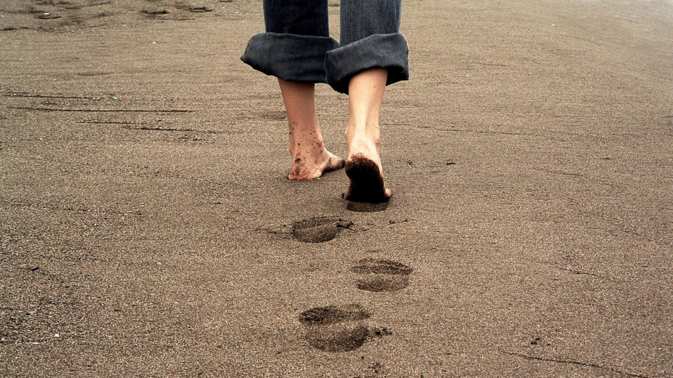
١ يوحنا ٣ : ٢١
أَيُّهَا الأَحِبَّاءُ، إِنْ لَمْ تَلُمْنَا قُلُوبُنَا فَلَنَا ثِقَةٌ مِنْ نَحْوِ اللهِ.

Slide 67
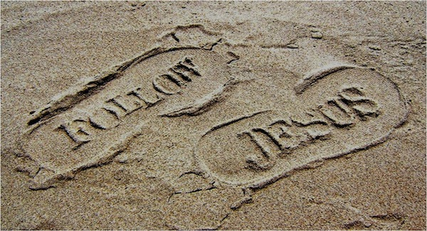
١ يوحنا ٣ : ٢٢
وَمَهْمَا سَأَلْنَا نَنَالُ مِنْهُ، لأَنَّنَا نَحْفَظُ وَصَايَاهُ، وَنَعْمَلُ الأَعْمَالَ الْمَرْضِيَّةَ أَمَامَهُ.

Slide 68
١ يوحنا ٣ : ٢٣-٢٤
وَهَذِهِ هِيَ وَصِيَّتُهُ: أَنْ نُؤْمِنَ بِاسْمِ ابْنِهِ يَسُوعَ الْمَسِيحِ، وَنُحِبَّ بَعْضُنَا بَعْضاً كَمَا أَعْطَانَا وَصِيَّةً. ٢٤ وَمَنْ يَحْفَظْ وَصَايَاهُ يَثْبُتْ فِيهِ وَهُوَ فِيهِ. وَبِهَذَا نَعْرِفُ أَنَّهُ يَثْبُتُ فِينَا: مِنَ الرُّوحِ الَّذِي أَعْطَانَا.

Slide 69
Slides on
1 يوحنا 4

Slide 70
٢- أحبوا الآخرين (٣: ١-٥: ٣).
  لا تخطئ (٣: ١-١٠)
  لا تكرهوا المؤمنين (٣: ١١-١٥)
  أظهر الرحمة (٣: ١٦-٢٠)
  كن واثقًا أمام الله (٣: ٢١-٢٤)
  أطع التعليم الرسولي (٤: ١-٦)
يوحنا الأولى
Notes:
عِش لأشخاص آخرين بدلًا من أن تحيا لنفسك ، وهي سمة أساسية من سمات التعليم الخاطئ (٣: ١-٥: ٣ معاد ذكرها).

Slide 71

١ يوحنا ٤
١ أَيُّهَا الأَحِبَّاءُ، لاَ تُصَدِّقُوا كُلَّ رُوحٍ

Slide 72
١ يوحنا ٤ : ١-٢
أَيُّهَا الأَحِبَّاءُ، لاَ تُصَدِّقُوا كُلَّ رُوحٍ، بَلِ امْتَحِنُوا الأَرْوَاحَ: هَلْ هِيَ مِنَ اللهِ؟ لأَنَّ أَنْبِيَاءَ كَذَبَةً كَثِيرِينَ قَدْ خَرَجُوا إِلَى الْعَالَمِ. ٢ بِهَذَا تَعْرِفُونَ رُوحَ اللهِ: كُلُّ رُوحٍ يَعْتَرِفُ بِيَسُوعَ الْمَسِيحِ أَنَّهُ قَدْ جَاءَ فِي الْجَسَدِ فَهُوَ مِنَ اللهِ،

Slide 73
١ يوحنا ٤ : ٣
وَكُلُّ رُوحٍ لاَ يَعْتَرِفُ بِيَسُوعَ الْمَسِيحِ أَنَّهُ قَدْ جَاءَ فِي الْجَسَدِ فَلَيْسَ مِنَ اللهِ. وَهَذَا هُوَ رُوحُ ضِدِّ الْمَسِيحِ الَّذِي سَمِعْتُمْ أَنَّهُ يَأْتِي، وَالآنَ هُوَ فِي الْعَالَمِ.

Slide 74
١ يوحنا ٤ : ٤-٥
أَنْتُمْ مِنَ اللهِ أَيُّهَا الأَوْلاَدُ، وَقَدْ غَلَبْتُمُوهُمْ لأَنَّ الَّذِي فِيكُمْ أَعْظَمُ مِنَ الَّذِي فِي الْعَالَمِ. ٥ هُمْ مِنَ الْعَالَمِ. مِنْ أَجْلِ ذَلِكَ يَتَكَلَّمُونَ مِنَ الْعَالَمِ، وَالْعَالَمُ يَسْمَعُ لَهُمْ.

Slide 75
١ يوحنا ٤ : ٦
نَحْنُ مِنَ اللهِ. فَمَنْ يَعْرِفُ اللهَ يَسْمَعُ لَنَا، وَمَنْ لَيْسَ مِنَ اللهِ لاَ يَسْمَعُ لَنَا. مِنْ هَذَا نَعْرِفُ رُوحَ الْحَقِّ وَرُوحَ الضَّلاَلِ.

Slide 76
٢- أحبوا الآخرين (٣: ١-٥: ٣).
  لا تخطئ (٣: ١-١٠)
  لا تكرهوا المؤمنين (٣: ١١-١٥)
  أظهر الرحمة (٣: ١٦-٢٠)
  كن واثقًا أمام الله (٣: ٢١-٢٤)
  أطع التعليم الرسولي (٤: ١-٦)
  رعاية المؤمنين (٤: ٧-٢١)
يوحنا الأولى
Notes:
عِش لأشخاص آخرين بدلًا من أن تحيا لنفسك ، وهي سمة أساسية من سمات التعليم الخاطئ (٣: ١-٥: ٣ معاد ذكرها).

Slide 77
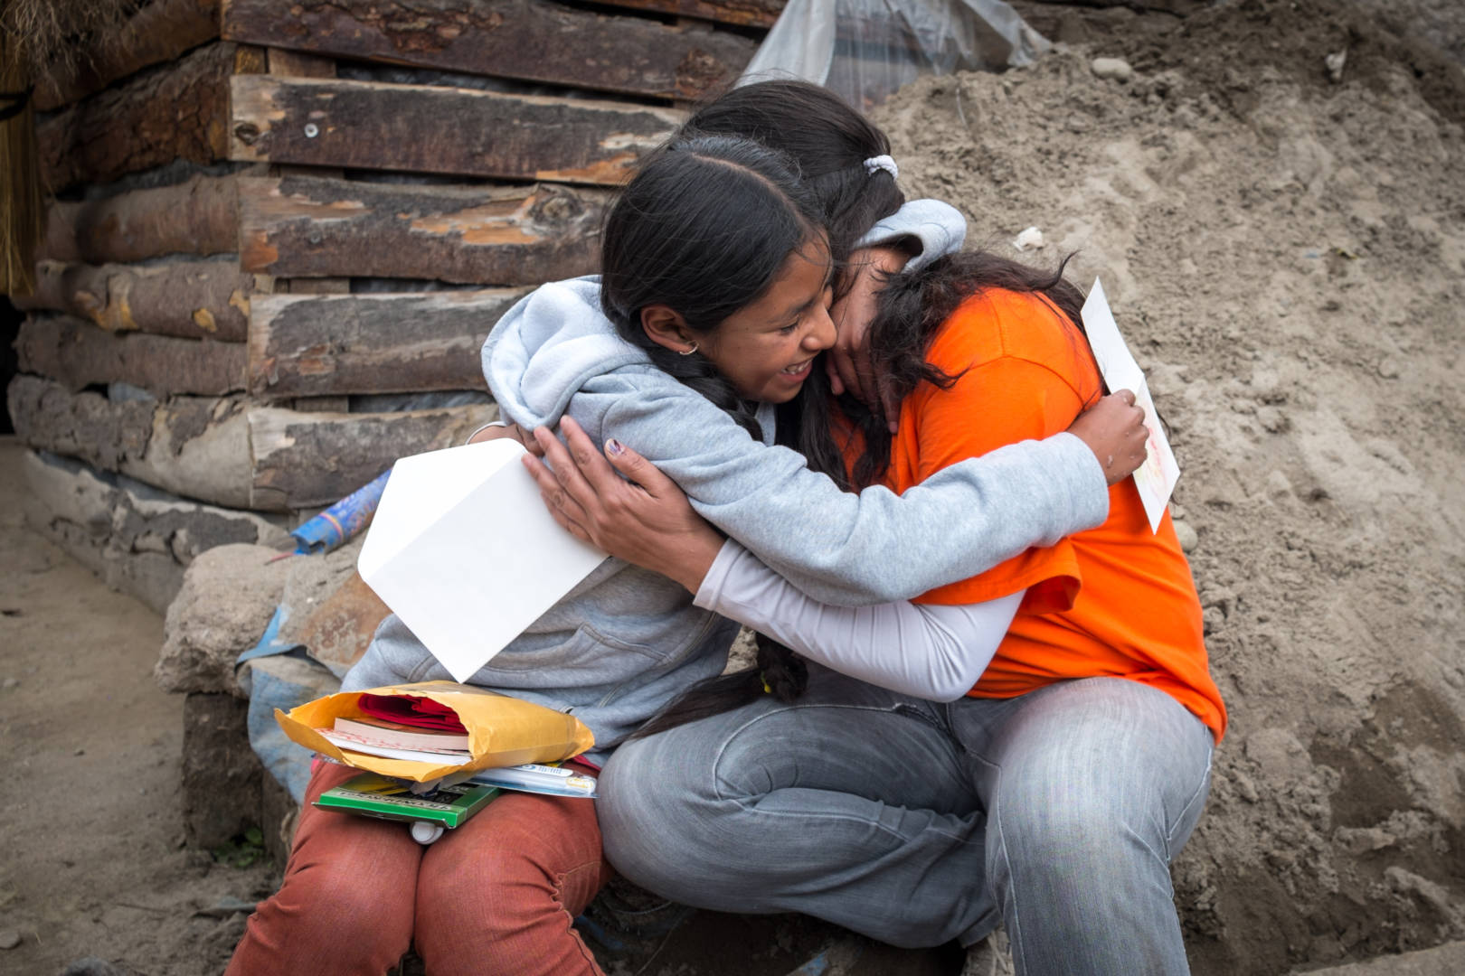
١ يوحنا ٤ : ٧-٨
٧ أَيُّهَا الأَحِبَّاءُ، لِنُحِبَّ بَعْضُنَا بَعْضاً، لأَنَّ الْمَحَبَّةَ هِيَ مِنَ اللهِ، وَكُلُّ مَنْ يُحِبُّ فَقَدْ وُلِدَ مِنَ اللهِ وَيَعْرِفُ اللهَ. ٨ وَمَنْ لاَ يُحِبُّ لَمْ يَعْرِفِ اللهَ، لأَنَّ اللهَ مَحَبَّةٌ.

Slide 78
Slides on
1 يوحنا 5

Slide 79
٢- أحبوا الآخرين (٣: ١-٥: ٣).
  لا تخطئ (٣: ١-١٠)
  لا تكرهوا المؤمنين (٣: ١١-١٥)
  أظهر الرحمة (٣: ١٦-٢٠)
  كن واثقًا أمام الله (٣: ٢١-٢٤)
  أطع التعليم الرسولي (٤: ١-٦)
  رعاية المؤمنين (٤: ٧-٢١)
  أطِعوا وصايا الله (٥: ١-٣)
يوحنا الأولى
Notes:
عِش لأشخاص آخرين بدلًا من أن تحيا لنفسك ، وهي سمة أساسية من سمات التعليم الخاطئ (٣: ١-٥: ٣ معاد ذكرها).

Slide 80

١ يوحنا ٥ : ١-٣
١ كُلُّ مَنْ يُؤْمِنُ أَنَّ يَسُوعَ هُوَ الْمَسِيحُ فَقَدْ وُلِدَ مِنَ اللهِ. وَكُلُّ مَنْ يُحِبُّ الْوَالِدَ يُحِبُّ الْمَوْلُودَ مِنْهُ أَيْضاً. ٢ بِهَذَا نَعْرِفُ أَنَّنَا نُحِبُّ أَوْلاَدَ اللهِ: إِذَا أَحْبَبْنَا اللهَ وَحَفِظْنَا وَصَايَاهُ. ٣ فَإِنَّ هَذِهِ هِيَ مَحَبَّةُ اللهِ: أَنْ نَحْفَظَ وَصَايَاهُ. وَوَصَايَاهُ لَيْسَتْ ثَقِيلَةً

Slide 81
كيف يمكنك…
1 يوحنا
أحبوا الآخرين
(٣: ١-٥: ٣)
أطع أوامر الله
(١-٢)
تجنب
الضلال
اعلم أن الطاعة تنتج ما تحتاجه حقًا
(٥: ٤-٢١)
…في التعاليم الباطلة؟
Notes:
What should you do to keep consistent amidst so many lies about God?
Don’t hold back in any area from doing what God wants you to do.

Slide 82
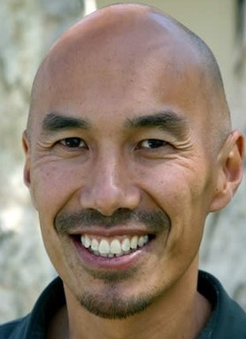
- فرنسيس تشان -
يقول الكتاب المقدس أنه عندما نطيع
وصايا الله، فنحن ننتفع.
أعتقد أننا نفترض بشكل طبيعي
أننا إذا بحثنا عن مصالحنا واهتماماتنا الخاصة، فسنكون سعداء.
لكن الأشخاص الذين يضحون من أجل الآخرين سيخبرونك
أن مواسم العطاء
هي أعظم مكافأة في حياتهم.

Slide 83

مميزات الطاعة
٣- اعلم أن الطاعة تنتج ما تحتاجه حقًا (٥: ٤-٢١).
النصر على العالم (٥: ٤-٥)
يوحنا الأولى
Notes:
عندما تفعل ما يقوله الله ، تحصل على احتياجاتك الحقيقية (٥: ٤-٢١ مرة أخرى).

Slide 84
" لِأَنَّ كُلَّ مَنْ وُلِدَ مِنَ ٱللهِ
يَغْلِبُ ٱلْعَالَمَ.
وَهَذِهِ هِيَ ٱلْغَلَبَةُ ٱلَّتِي تَغْلِبُ ٱلْعَالَمَ: إِيمَانُنَا.
٥ مَنْ هُوَ ٱلَّذِي يَغْلِبُ ٱلْعَالَمَ،
إِلَّا ٱلَّذِي يُؤْمِنُ
أَنَّ يَسُوعَ
هُوَ ٱبْنُ ٱللهِ."
(1 يوحنا 5: 4- 5).

Slide 85
مميزات الطاعة
٣- اعلم أن الطاعة تنتج ما تحتاجه حقًا (٥: ٤-٢١).
النصر على العالم (٥: ٤-٥)
تأكيد الخلاص (٥: ٦-١٣)
يوحنا الأولى
Notes:
عندما تفعل ما يقوله الله ، تحصل على احتياجاتك الحقيقية (٥: ٤-٢١ مرة أخرى).

Slide 86

عطية الله (1 يوحنا 5: 11- 13).
"وَهَذِهِ هِيَ ٱلشَّهَادَةُ: أَنَّ ٱللهَ أَعْطَانَا حَيَاةً أَبَدِيَّةً،
وَهَذِهِ ٱلْحَيَاةُ هِيَ فِي ٱبْنِهِ.
١٢ مَنْ لَهُ ٱلِٱبْنُ فَلَهُ ٱلْحَيَاةُ،
وَمَنْ لَيْسَ لَهُ ٱبْنُ ٱللهِ فَلَيْسَتْ لَهُ ٱلْحَيَاةُ.
١٣ كَتَبْتُ هَذَا إِلَيْكُمْ، أَنْتُمُ ٱلْمُؤْمِنِينَ بِٱسْمِ ٱبْنِ ٱللهِ،
لِكَيْ تَعْلَمُوا أَنَّ لَكُمْ حَيَاةً أَبَدِيَّةً،
وَلِكَيْ تُؤْمِنُوا بِٱسْمِ ٱبْنِ ٱللهِ."
Notes:
هل لديك الإبن؟ ثم ماذا لديك؟ حياة! الحياة الأبدية؟
هل آمنت بالإبن؟ إذن يمكنك أن تعرف أنه لديك حياة أبدية – ليس أمنية في الحياة الأبدية، ولا رجاء في الحياة الأبدية، ولا عمل من أجل الحياة الأبدية، ولكن تعرف أنه لديك حياة أبدية.
لذا فالسؤال في عيد الميلاد هذا هو ما إذا كان لديك الإبن. هو يدعوك إلى مذوذه، لنثق به ونكون معه "إلى الأبد."

Slide 87
مميزات الطاعة
٣- اعلم أن الطاعة تنتج ما تحتاجه حقًا (٥: ٤-٢١).
النصر على العالم (٥: ٤-٥)
تأكيد الخلاص (٥: ٦-١٣)
الهداية في الصلاة (٥:١٤ - ١٧)
يوحنا الأولى
Notes:
عندما تفعل ما يقوله الله ، تحصل على احتياجاتك الحقيقية (٥: ٤-٢١ مرة أخرى).

Slide 88
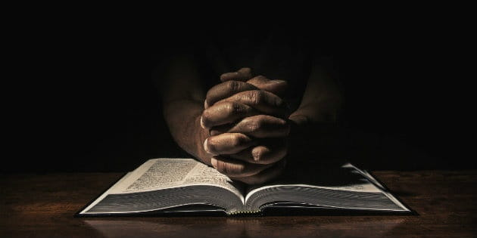
١ يوحنا ٥ : ١٤-١٥
وَهَذِهِ هِيَ الثِّقَةُ الَّتِي لَنَا عِنْدَهُ: أَنَّهُ إِنْ طَلَبْنَا شَيْئاً حَسَبَ مَشِيئَتِهِ يَسْمَعُ لَنَا. ١٥ وَإِنْ كُنَّا نَعْلَمُ أَنَّهُ مَهْمَا طَلَبْنَا يَسْمَعُ لَنَا، نَعْلَمُ أَنَّ لَنَا الطِّلْبَاتِ الَّتِي طَلَبْنَاهَا مِنْهُ.

Slide 89
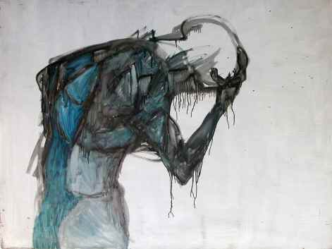
تؤدي بعض الخطايا إلى الموت المبكر (يوحنا الأولى 5: 16-17 )
16 إن رأى أحد أخاه يخطئ خطية ليست للموت يطلب فيعطيه حياة للذين يخطئون ليس للموت توجد خطية للموت ليس لأجل هذه أقول أن يطلب 17 كل إثم هو خطية و توجد خطية ليست للموت

Slide 90
مميزات الطاعة
٣- اعلم أن الطاعة تنتج ما تحتاجه حقًا (٥: ٤-٢١).
النصر على العالم (٥: ٤-٥)
تأكيد الخلاص (٥: ٦-١٣)
الهداية في الصلاة (٥:١٤ - ١٧)
التحرر من اعتياد الخطيئة (٥:١٨ - ٢٠)
يوحنا الأولى
Notes:
عندما تفعل ما يقوله الله ، تحصل على احتياجاتك الحقيقية (٥: ٤-٢١ مرة أخرى).

Slide 91
كم يمكن للمؤمن أن يُخطئ؟
(1 يوحنا 5: 18).
الترجمة العربية المبسّطة
"وَنَحنُ نَعلَمُ أنَّ مَنْ صارَ ابناً للهِ
لا يَستَمِرُّ فِي الخَطِيَّةِ،
لأنَّ ابنَ اللهِ يَحمِيهِ،
وَلَنْ يَستَطِيعَ الشِّرِّيْرُ
أنْ يُؤذِيَهُ."
مُعتاد
ترجمة سميث وفاندايك
"نَعْلَمُ أَنَّ كُلَّ مَنْ وُلِدَ مِنَ ٱللهِ
لَا يُخْطِئُ، بَلِ ٱلْمَوْلُودُ
مِنَ ٱللهِ يَحْفَظُ نَفْسَهُ،
وَٱلشِّرِّيرُ
لَا يَمَسُّهُ."
مُطلق

Slide 92
مميزات الطاعة
٣- اعلم أن الطاعة تنتج ما تحتاجه حقًا (٥: ٤-٢١).
النصر على العالم (٥: ٤-٥)
تأكيد الخلاص (٥: ٦-١٣)
الهداية في الصلاة (٥:١٤ - ١٧)
التحرر من اعتياد الخطيئة (٥:١٨ - ٢٠)
الأمانة لله بتجنب عبادة الأصنام (٢١:٥)
يوحنا الأولى
Notes:
عندما تفعل ما يقوله الله ، تحصل على احتياجاتك الحقيقية (٥: ٤-٢١ مرة أخرى).

Slide 93


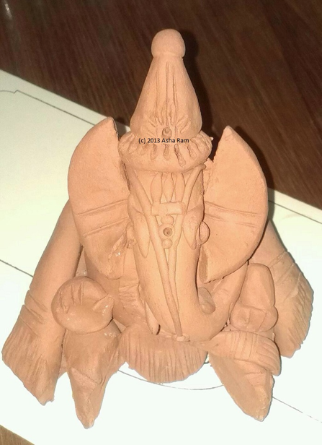

1 يوحنا 5: 21
"أحفظ نفسكَ
من الأصنام"

Slide 94
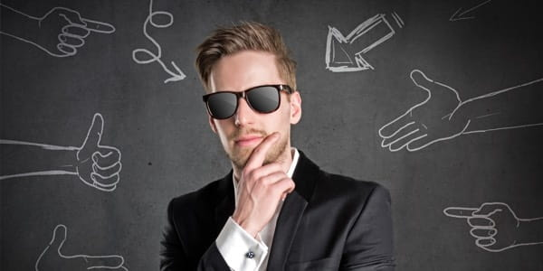
"أَيُّهَا ٱلْأَوْلَادُ،
ٱحْفَظُوا أَنْفُسَكُمْ
مِنَ ٱلْأَصْنَامِ. آمِينَ."
(1 يوحنا 5: 21).

Slide 95
كيف يمكنك…
1 يوحنا
أحبوا الآخرين
(٣: ١-٥: ٣)
أطع أوامر الله
(١-٢)
تجنب
الضلال
اعلم أن الطاعة تنتج ما تحتاجه حقًا
(٥: ٤-٢١)
…في التعاليم الباطلة؟
Notes:
What should you do to keep consistent amidst so many lies about God?
Don’t hold back in any area from doing what God wants you to do.

Slide 96

الفكرة الرئيسية للرسالة
أطع الله وأحب الآخرين وستحصل على ما تحتاجه حقًا بدلاً من التعاليم الكاذبة..
يوحنا الأولى
Notes:
نحن نسير على المسار الصحيح روحياً ونستفيد بشكل كبير من خلال طاعة الله ومحبة بعضنا البعض (إعادة صياغة الأوامر).

Slide 97
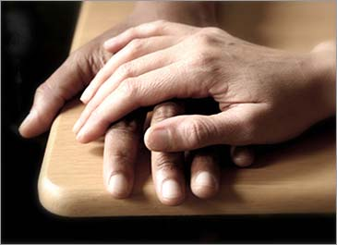
تطبيق
٢٩٠
كيف تظهر المحبة لمؤمن آخر حتى تفشل البدعة؟
من الذي تعرفه ويحتاج إلى رؤية المحبة المسيحية معروضة لكي يبتعد عن التعليم الكاذب؟
يوحنا الأولي

Slide 98
Black

Slide 99


تفسير الكتاب المقدس • BibleStudyDownloads.org
احصل علي هذا العرض مجانا!
Notes:
BE Bible Exposition in Arabic

